Slide 1
创客教育系列课程
创意电子进阶
米思齐团队 张老师

Slide 2
第 15 课
智能家居

Slide 3
情境引入
智能家居通过物联网技术将家中的各种设备（如音视频设备、照明系统、窗帘控制、空调控制等）连接到一起，提供家电控制、照明控制、环境监测等多种功能和手段。这给我们生活带来了极大的便利性和舒适性。今天，我们也感受一下智能家居系统吧！
https://www.bilibili.com

Slide 4
01
问题提出

Slide 5
想一想
能不能借助物联网知识和Mixgo CE，简单实现智能家居的一些功能呢？比如控制灯的开关，控制警报器响起，检测温度，反馈信息。

Slide 6
02
探究实践

Slide 7
逻辑梳理
在之前我们已经实现了校园LED屏和远程遥控灯，运用了开关、文本输入等组件，这节课进行一个复习。
在此基础上，如果我们想要及时查看是否及时亮灯（或灭灯），就需要借用一个新的组件，即指示灯；想要实现温度的显示，就需要借助另一个新的组件，即折线图表。

Slide 8
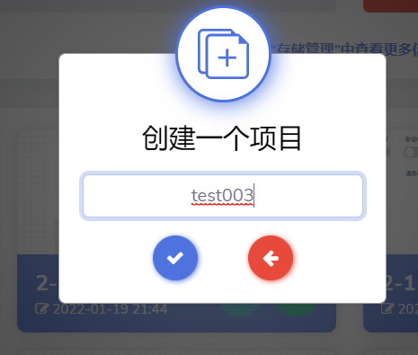
程序编写·物联网平台操作
① 在MixIO平台上新建一个项目，或者继续使用已有项目。此处的示例项目命名为test003。

Slide 9
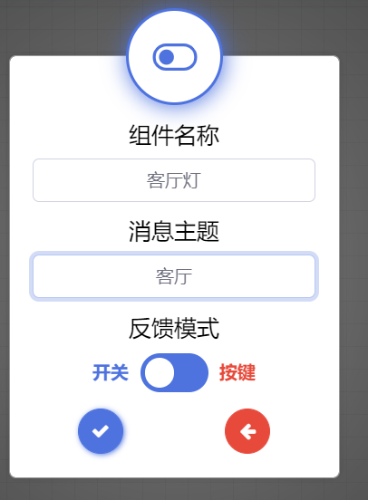
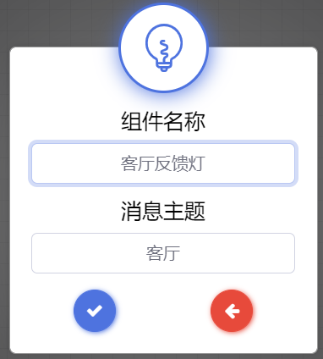
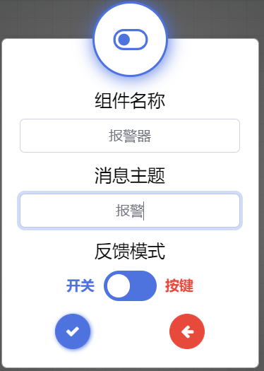
程序编写·物联网平台操作
② 在项目中添加开关组件、指示灯组件，并给“组件”和“消息主题”命名，注意，反馈灯与客厅灯接收消息相同，所以消息主题相同。

Slide 10
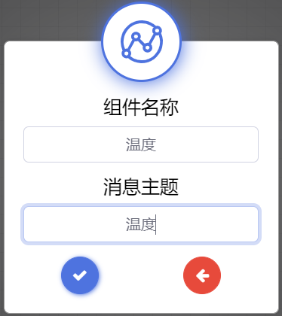
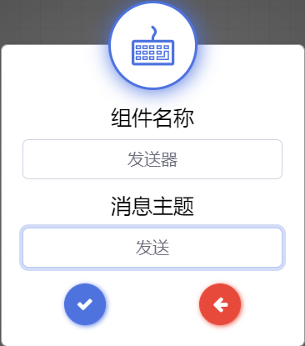
程序编写·物联网平台操作
③ 在项目中添加折线图组件、指示灯组件，并给“组件”和“消息主题”命名。

Slide 11
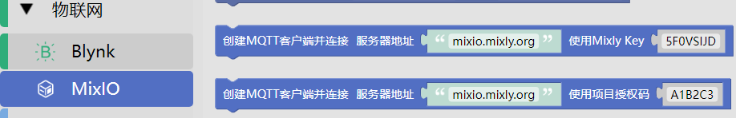
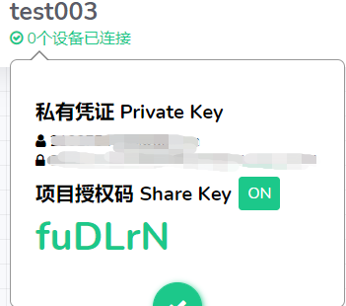
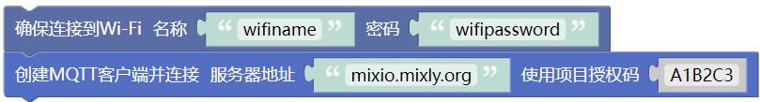
程序编写·编程实现
① 打开Mixly编写程序，连接Wifi和MQTT。填写WiFi名称和密码，填写项目授权码。

Slide 12
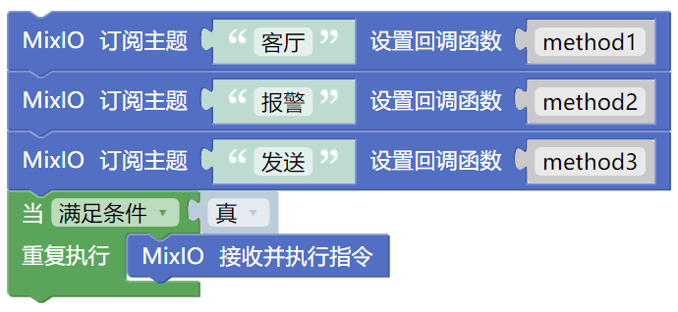
程序编写·编程实现
② 设置订阅主题并接收指令。“主题”需要与MixIO平台中的组件“消息主题”保持一致，回调函数可以自主命名。

Slide 13
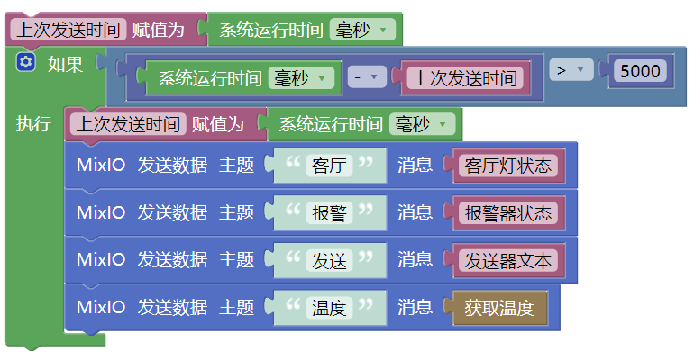
程序编写·编程实现
③ 定期发送消息。检测到据上次发送消息5秒后，重新发送当下状态。

Slide 14
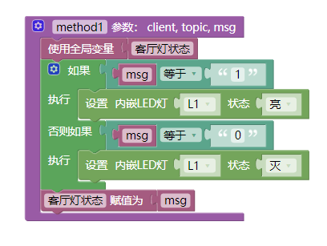

程序编写·编程实现
④ 对客厅灯状态，报警器状态以及发送器文本设置初始化值。编写调节灯的亮度开关的程序。由于设置了初始状态值，此处不需要进行字符转换，将msg赋值给客厅灯状态，依据不同状态值，表示L1亮灭。

Slide 15
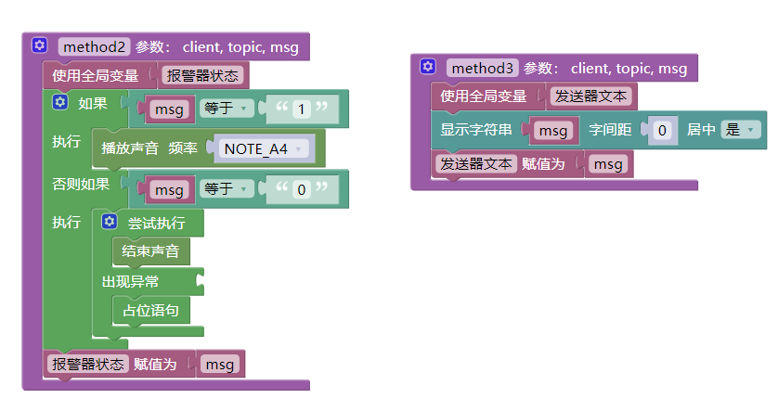
程序编写·编程实现
⑤ 同理，编写报警器状态程序和发送器发送文本程序。

Slide 16
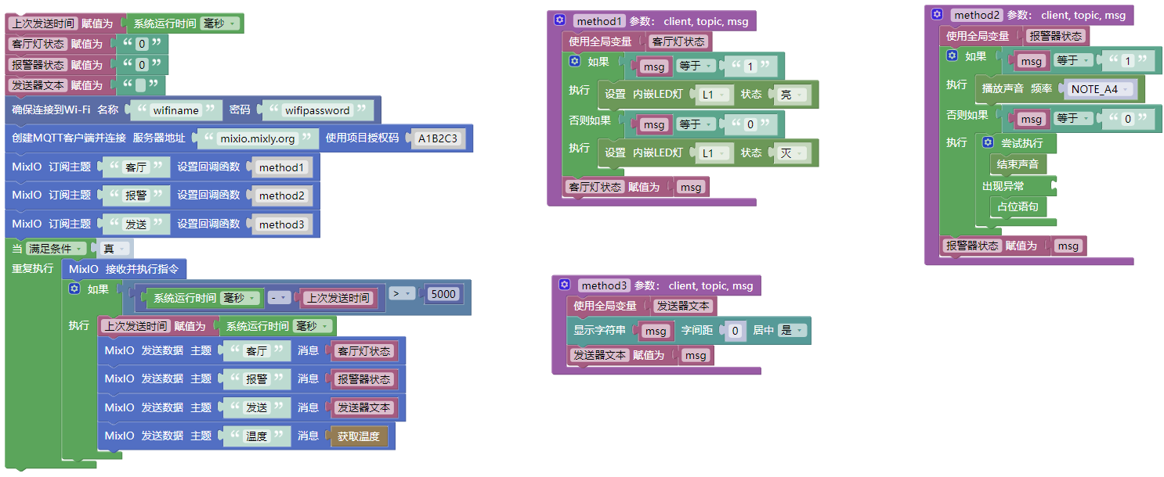
完整代码展示

Slide 17
03
知识积累

Slide 18
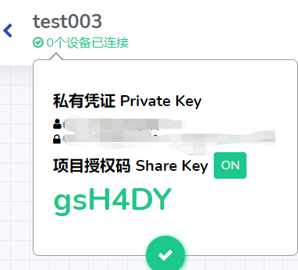
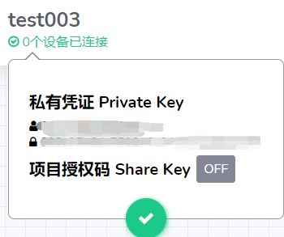
学一学
项目授权码
“Share Key”是一个共享链接，更适合在公开项目中使用，如课堂中教师项目共享给学生。点击“off”启用后，就会显示项目授权码。在程序编写中，选用“使用项目授权码”模块，而非“使用 Mixly Key”模块。

Slide 19
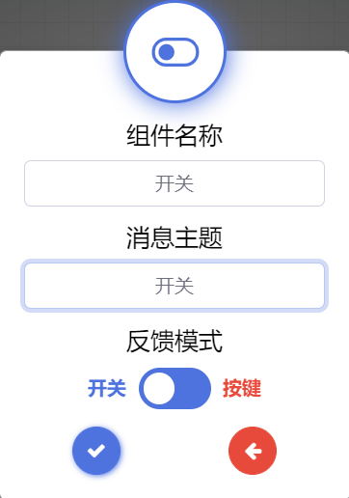
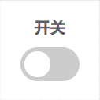
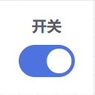
学一学
“开关”组件
“开关”组件是MixIO平台中控制器的一种，既可作为输入又可作为输出。传输的消息中0表示断开，1表示闭合。

Slide 20
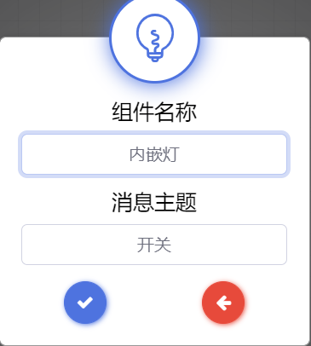
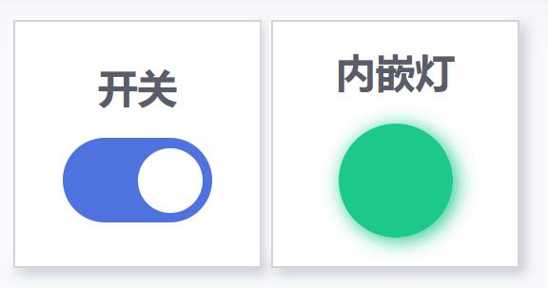
学一学
“指示灯”组件
“指示灯”组件是MixIO平台中显示器的一种三色灯，只可以作为输出。传输的信息中0表示灯灭，1表示绿色，2表示黄色 ，3表示红色。

Slide 21
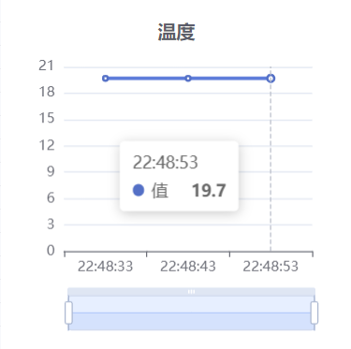
学一学
“折线图”组件
“折线图”组件是MixIO平台中显示器的一种图表显示，只可以作为输出。传输的信息为折线图上的数值。

Slide 22
04
课后乐园

Slide 23
练习巩固
请同学们结合本节课学到的知识，让Mixgo CE监测到的温度用MixIO平台的另一种输出形式展示出来！

Slide 24
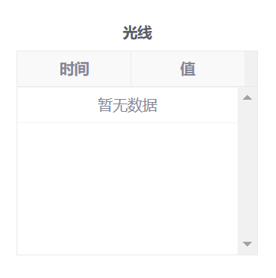
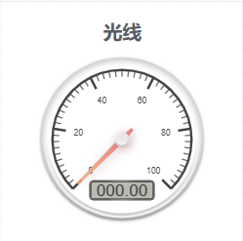
创意乐园
我们已经通过物联网实现了温度的实时反馈，你能在此基础上对光线进行检测和反馈吗？尝试用数据表格或仪表盘显示。

Slide 25
谢谢同学们

